Slide 1

Tablero de control universitario basado en el modelo de acreditación institucional ecuatoriano

Slide 2


Autores
Xavier Palacios
Ramiro Mosquera
Director del Departamento de IT
Coordinador de BI
xpalacios@uide.edu.ec
rmosquera@uide.edu.ec

Slide 3

LA UIDE
6000 estudiantes a nivel nacional
23 carreras de pregrado
3 campus (Quito, Loja, Guayaquil)
4 modalidades de estudio
28 años al servicio de la educación

Slide 4

Reto: ¿Cómo poder analizar el desempeño global de la institución?

Slide 5
Solución: Elaborar un Tablero de Control basado en el modelo de acreditación ecuatoriano 2015
Categorías( 6)
Subcategorías(15)
Indicadores(44)

Slide 6
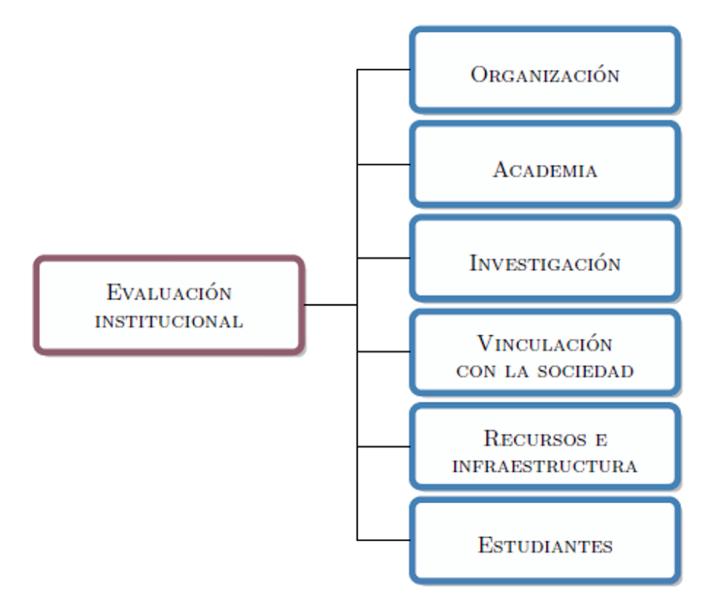
Modelo de Acreditación

Slide 7
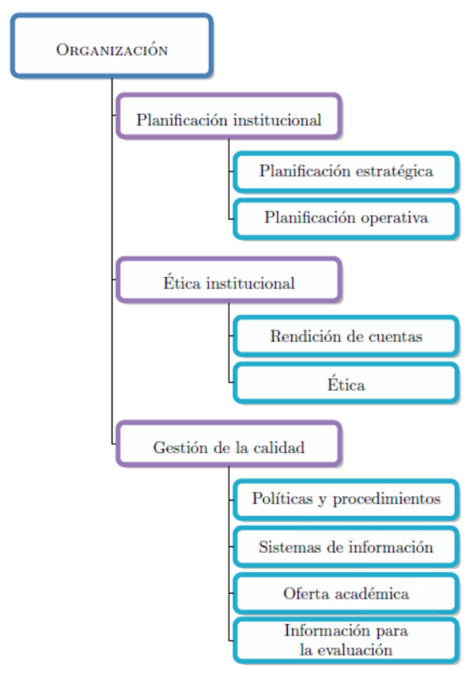
Modelo de Acreditación

Slide 8
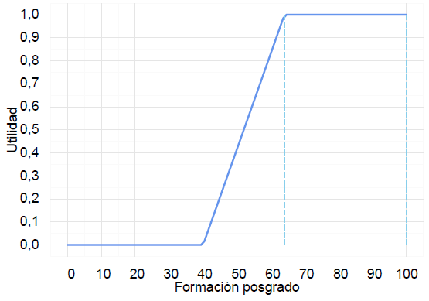
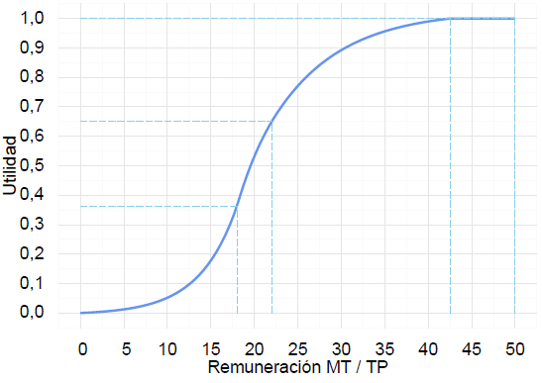
Modelo de Acreditación
Los indicadores cuantitativos utilizan distintas fórmulas de cálculo, así como funciones de utilidad para evaluar los resultados obtenidos.

Slide 9
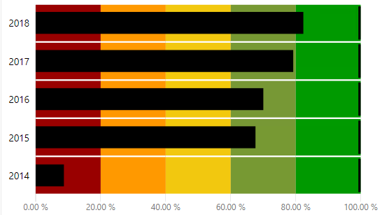
Semaforización por colores
Se utilizan cinco colores para los paneles, cada uno representando un 20% de cumplimiento.

Slide 10
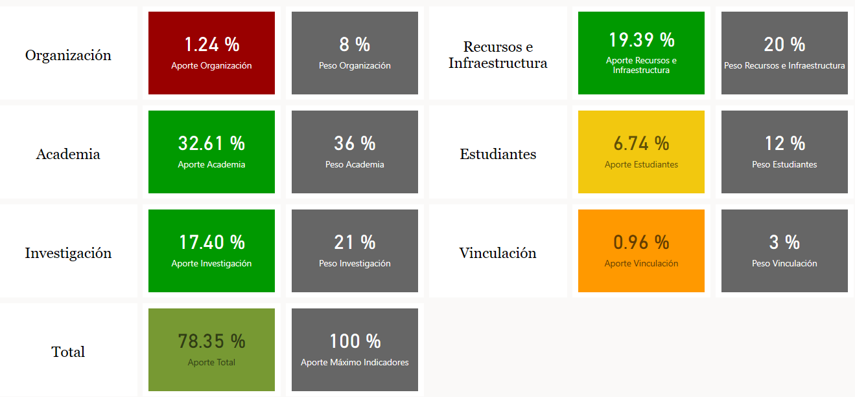
Panel de Control

Slide 11
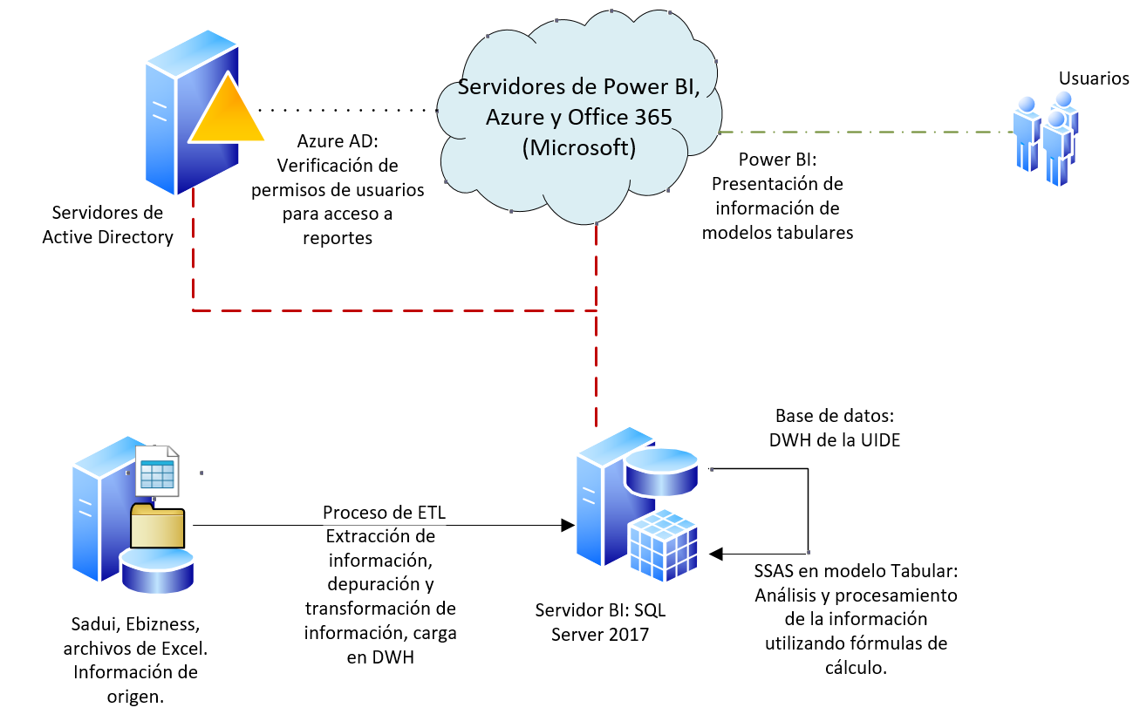
Diagrama de servidores

Slide 12
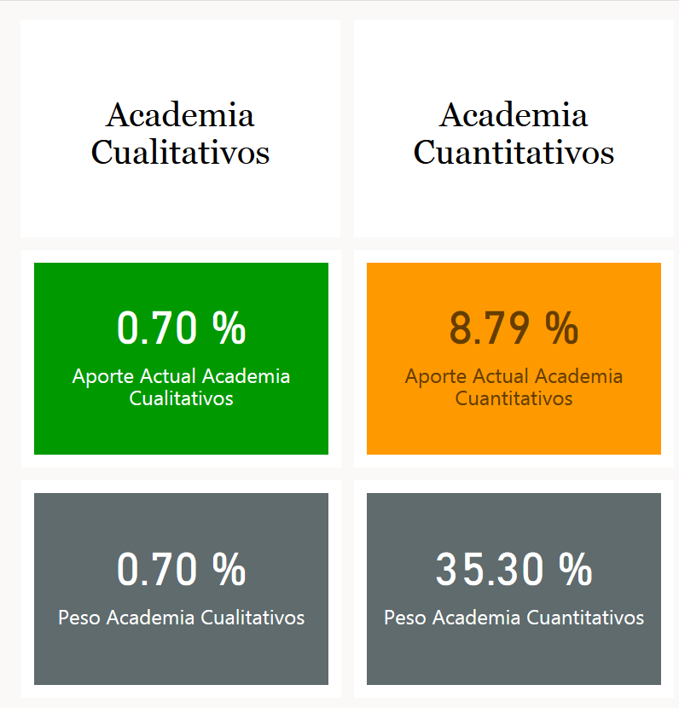
Navegación: Academia

Slide 13
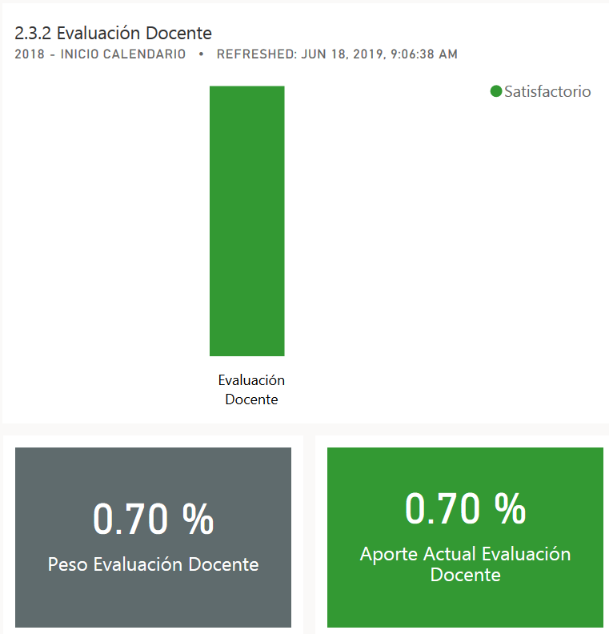
Navegación
Indicadores Cualitativos

Slide 14
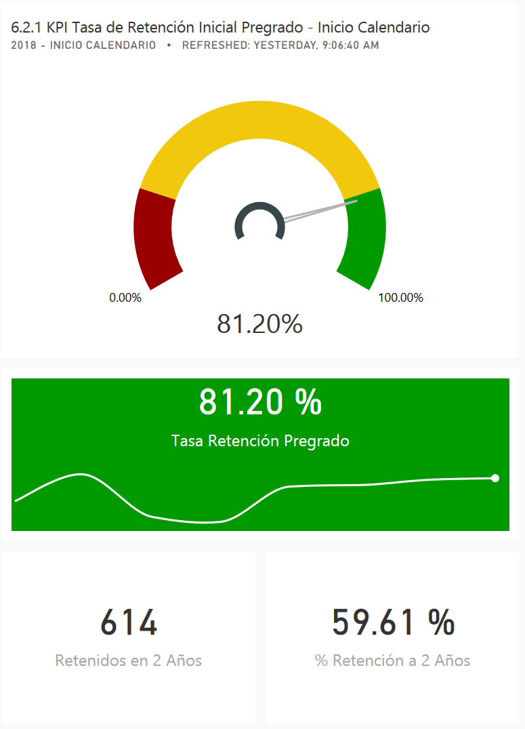
Navegación
Indicadores Cuantitativos

Slide 15
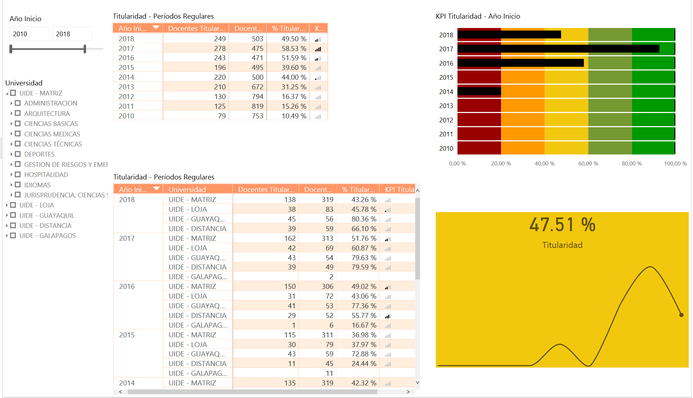
Datos de variable cuantitativa

Slide 17
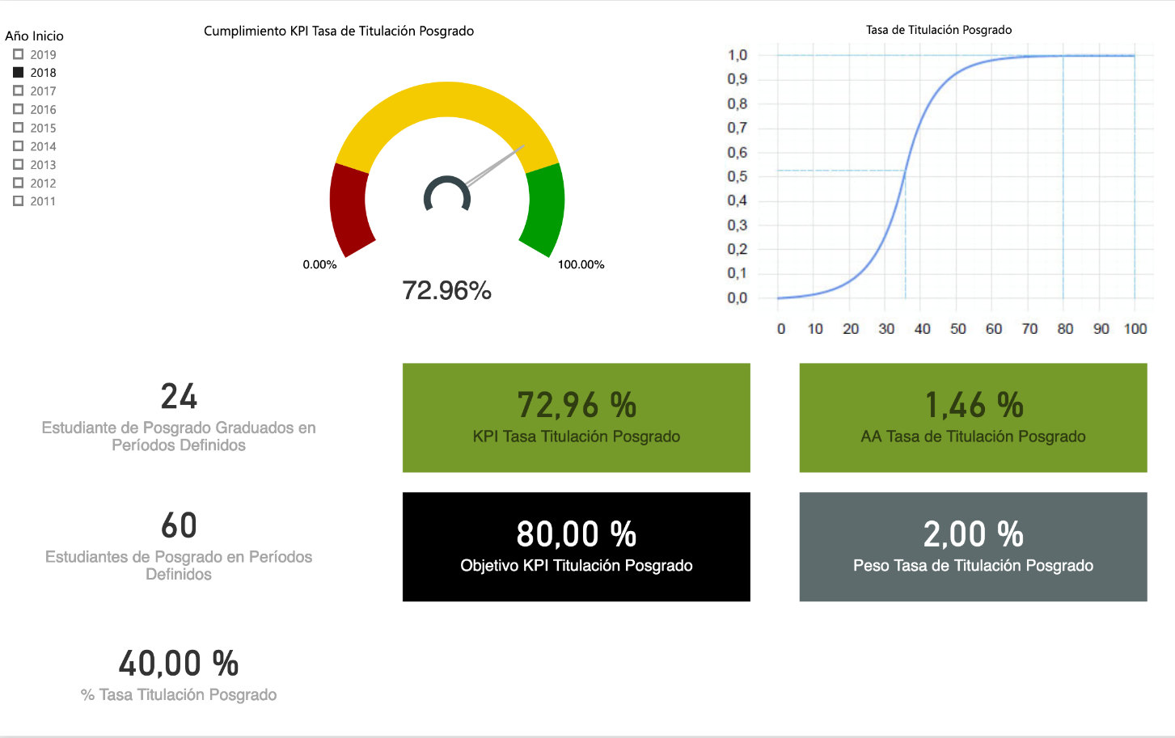
Datos de variable cuantitativa (Parte 2)

Slide 18
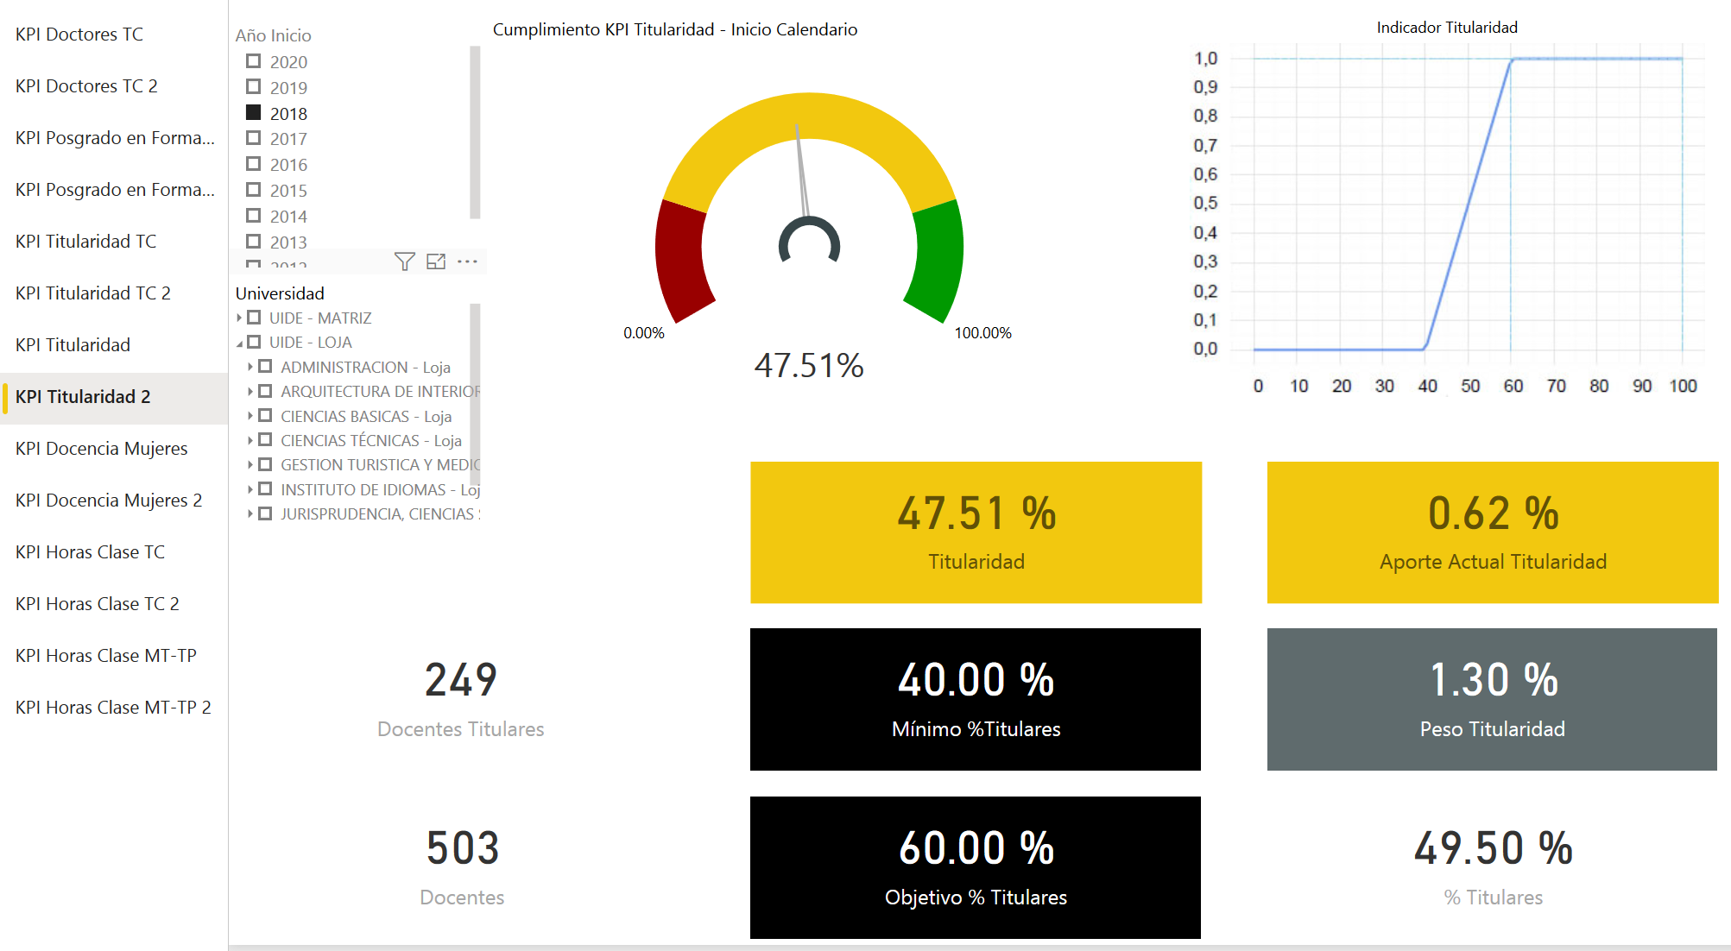

Slide 19

Impacto generado: Facilitó la toma de decisiones a las autoridades universitarias

Slide 20

Trabajo futuro: Modificar este tablero de control al nuevo modelo de acreditación vigente.

Slide 21


